Slide 1
算法设计与分析小班课
2016.3.18

Slide 2
作业
问题形式化
(LIS) 给定长度为n的数列A，求最大的k，满足存在一个整数序列{i1, i2, i3 … ik}，使得1<=i1<i2<…<ik<=n，并且A[i1] < A[i2] < … < A[ik]。
求解
设F[i] (1<=i<=n)表示A[1..i]中以A[i]为结尾的最长单调递增子序列的长度。特别地，令F[0]=0，A[0]= -∞。
F[i] = Max{F[j]+1 | 0<=j<i并且A[j]<A[i]}
对于每个i，扫描j=0~i-1，当A[j]<A[i]时，使用F[j]+1更新F[i]。
时间复杂度T(n)=T(n-1)+n，因此T(n)=O(n^2)。

Slide 3
作业
直接优化
若建立以A[i]为关键码，F[i]为值的平衡树，维护子树最大值，可以做到O(nlogn)。
单调性优化
维护随机存取栈S，并保持栈中元素单调递增。
扫描i=1~n，若A[i]大于栈中的任何一个数，则把A[i]从栈顶入栈，F[i]=此时栈中元素个数。
否则在栈中二分查找第一个大于A[i]的数S[p]，用A[i]替换S[p]，F[i]=p。
时间复杂度T(n)=T(n-1)+logn，因此T(n)=O(nlogn)。

Slide 4
作业
假设有一台机器，以及在这台机器上处理的 n 个作业 a1，a2，a3，…，an的集合。
每个作业 aj有处理 时间 tj，效益 pj，以及最后期限 dj。
机器在一个时刻只能处理一个作业，而且作业 aj必须在 tj连续的时间单 位内不间断地运行。
如果作业 aj 在最后期限 dj 之前完成，则获得效益 pj，但如果在最后期限之后才完成， 则没有效益。
请给出表示最大效益的调度的递推公式，证明该公式的正确性，你的算法的执行时间是多少 （假设所有的处理时间都是 1 到 n 之间的整数）？

Slide 5
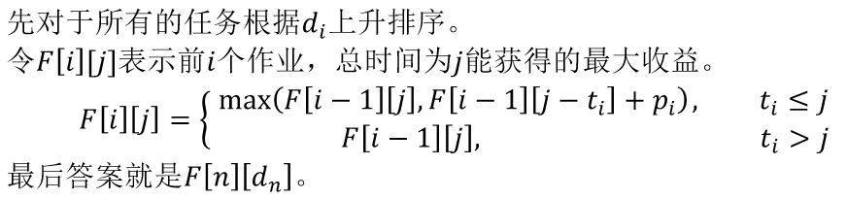

作业
---from wyx
她这个复杂度，说明算法不优哦。
---from sy

Slide 6
最长公共上升子序列(LCIS)
F[i,j]表示A1~Ai与B1~Bj构成的以Bj为结尾的LCIS长度。
F[i,j]=F[i-1,j] (Ai<>Bj)
F[i,j]=Max{F[i-1,k] | 0<=k<j并且Bk<Ai} +1 (Ai=Bj)
先从1~N枚举i，i确定后1~N枚举j，枚举j时Ai为定值
因此集合S(j)={k | 0<=k<j且Bk<Ai} 满足S(j)⊆S(j+1)
S(j) = S(j-1) U {k | k=j-1并且Bk<Ai}
D(j) = Max{F[i-1,k] | k∈S(j)} = Max(D(j-1), (j-1)∈S(j) ? F[i-1,j-1] : 0)
F[i,j] = D[j]+1 (Ai=Bj)

Slide 7
Cookies
Santa Claus is planning to bring gifts to n children. He has m cookies and is planning to divide them to n piles. However, as usually problems come unexpected. The child gets unhappy if somebody gets more cookies than him. Each child is characterized by his greediness, the greediness of the i-th child is gi. The unhappines of the i-th child is equal to giai where ai is the number of children that get more cookies than him. Now Santa wants to divide cookies in such a way that the total unhappiness is minimized. Each child must get at least one cookie. Santa would like to give away all m cookies he has. Help him to do so. (1 ≤ n ≤ 30, n ≤ m ≤ 5000)

Slide 8
Cookies
根据贪心策略， greediness大的child一定获得更多的cookies。
按照greediness从大到小排序后，每个child分配的cookie数单调递减。
F[i,j]表示前i个children一共分配j个cookies的最小unhappiness。
第i个child获得>1个cookies，等效于分配j-i个cookies给前i个人（每人少一个，相对顺序不变，unhappiness不变）。
第i个child获得1个cookie，枚举i之前有多少个children也获得1个。
F[i,j] = Min( F[i,j-i], F[k,j-(i-k)]+k*Σ(p=k+1..i)unhap[p] )

Slide 9
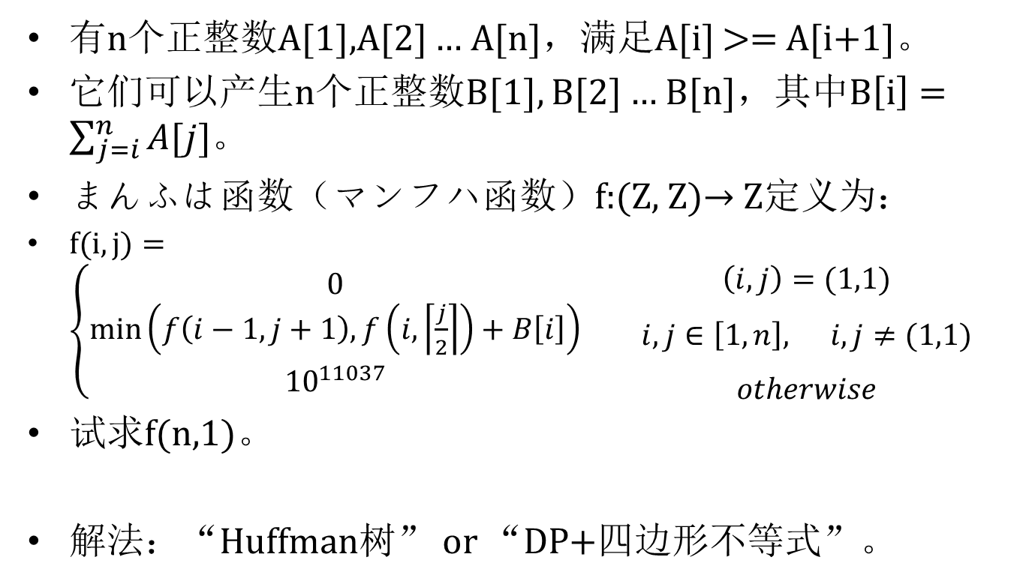
まんふは函数
有n个正整数A[1],A[2] … A[n]，满足A[i] >= A[i+1]。
它们可以产生n个正整数B[1], B[2] … B[n]，其中$B\left[i\right]=\sum_{j=i}^{n}{A[j]}$。
まんふは函数（マンフハ函数）f:(Z, Z)→ Z定义为：
$f(i,j)=\left\{\begin{aligned}0 \\ \min\left(f\left(i−1,j+1\right), f\left(i,\left\lceil \frac{j}{2}\right\rceil \right)+B\left[i\right]\right) \\ {10}^{11037}\end{aligned}\right.\begin{matrix} \left(i,j\right)=(1,1) \\ i,j∈\left[1,n\right],\begin{matrix} \\ \end{matrix} i,j≠(1,1) \\ otherwise\end{matrix}$
试求f(n,1)。
解法：“Huffman树” or “DP+四边形不等式”。

Slide 10
Gowk's Errand for Master
给定一个长度为N的序列，N<=300000。
每次可以任选一个数，把它移到开头或者结尾，问最少多少次可以把数列变成单调递增的。
保持不动的数，一定是数值连续且位置单调的。
具体来讲，保持不动的数最小的为L，最大的为R，那么[L+1, R-1]中的数也必须全部保持不动，数值为L、R的数可动可不动，这些保持不动的数位置单调。
问题就转化为寻找满足上述条件的最长的一个子序列。

Slide 11
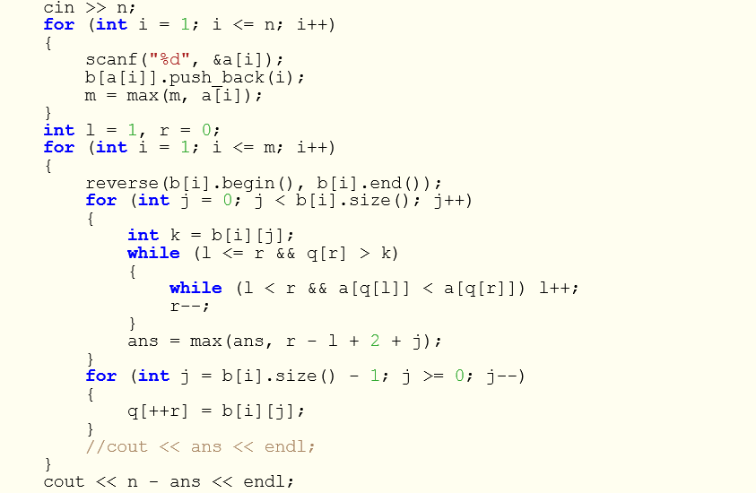
Gowk's Errand for Master

